Slide 1

ЛІРА ПРАЙМ ГРУП

Slide 2
НАДАЄ ПОСЛУГИ
1. ОРГАНІЗАЦІЯ БУДІВНИЦТВА БУДІВЕЛЬ
1.1. РОЗРОБЛЕННЯ ПРОЕКТНО - КОШТОРИСНОЇ ДОКУМЕНТАЦІЇ……….….……....3
1.2. ПОЗИТИВНЕ ПРОХОДЖЕННЯ ЕКСПЕРТИЗИ…….………………………..…...…...4
1.3. ОТРИМАННЯ ВИХІДНИХ ДАННИХ ДЛЯ ПРОЕКТУВАННЯ……..…….……..…......4
1.4. АВТОРСЬКИЙ НАГЛЯД..…………………………………………………………….........4
2. БУДІВНИЦТВО ЖИТЛОВИХ І НЕЖИТЛОВИХ БУДІВЕЛЬ…………………..…..……….….5
3. ДІЯЛЬНІСТЬ У СФЕРІ ПРАВА
3.1. ДАБІ…………………………………………………………………………………………...6
3.2. ДЕРЖПРАЦІ……………………………………………………………………….…….…..8
3.3. ЮРИДИЧНИЙ СУПРОВІД ГОСПОДАРСЬКОЇ ДІЯЛЬНОСТІ………………….…….10
3.4. ОТРИМАННЯ ДОЗВІЛЬНИХ ДОКУМЕНТІВ…………………………….….………....11
4. ІНШІ ВИДИ ОСВІТИ
4.1. УСНИЙ ПЕРЕКЛАД…………………………………..……………………….………..…12
4.2. ПРОВЕДЕННЯ ІНДИВІДУАЛЬНОГО ТА ГРУПОВОГО КОРПОРАТИВНОГО
НАВЧАННЯ АНГЛІЙСЬКОЇ МОВИ………….…………………………..………………..12
4.3. ПРОВЕДЕННЯ СЕМІНАРІВ…………………………...………….……..……….….......13
4.4. ПОСЛУГИ ДЛЯ ІНОЗЕМЦІВ…………………………………..………………………….13
5. НАШІ РЕКВІЗИТИ………………...…………………………………..……………………..…….14

Slide 3

1. ОРГАНІЗАЦІЯ БУДІВНИЦТВА БУДІВЕЛЬ
1.1 РОЗРОБЛЕННЯ ПРОЕКТНО - КОШТОРИСНОЇ ДОКУМЕНТАЦІЇ.
Генплан
Архітектурні рішення
Конструкції залізобетонні
Конструкції металеві
Технологічний розділ
Опалення і вентиляція
Вода и каналізація
Електротехнічні рішення
Системи пожежної безпеки
Проект організації будівництва
Розробка кошторису

Slide 4
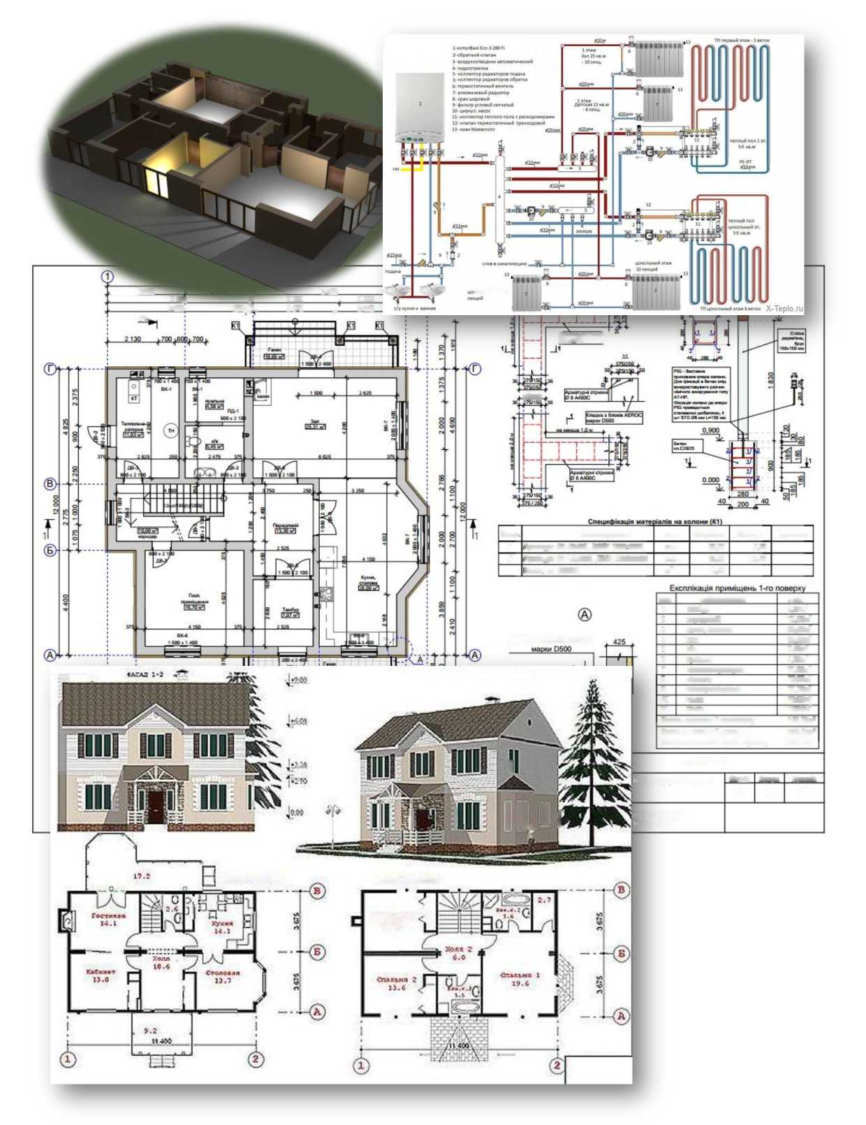
1.2 ПОЗИТИВНЕ ПРОХОДЖЕННЯ ЕКСПЕРТИЗИ ПРОЕКТНОЇ ДОКУМЕНТАЦІЇ (як власної, так і проектної документації Клієнта)
1.3 ОТРИМАННЯ ВИХІДНИХ ДАНИХ ДЛЯ ПРОЕКТУВАННЯ:
містобудівні умови та обмеження
технічні умови
завдання на проектування
1.4 АВТОРСЬКИЙ НАГЛЯД

Slide 5
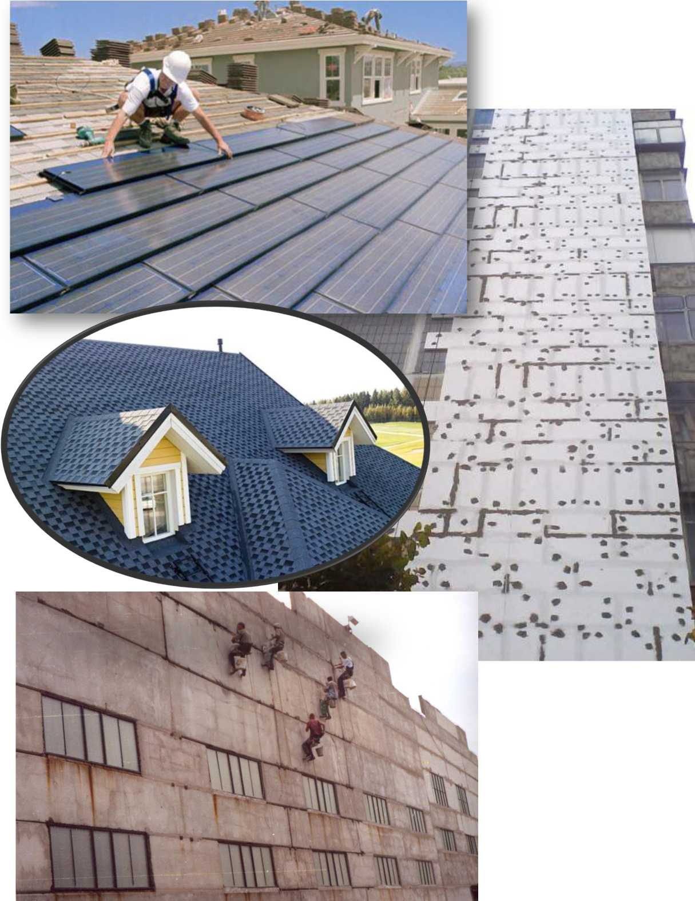
2. БУДІВНИЦТВО ЖИТЛОВИХ І НЕЖИТЛОВИХ БУДІВЕЛЬ
СС1. Улаштування основ, фундаментів, бетонні роботи.
СС1. Виготовлення та монтаж металоконструкцій.
СС1. Електромонтажні роботи.
СС1. Зведення кам’яних та армокам’яних конструкцій.
СС1. Монтаж інженерних систем (сантехніка, вентиляція, кондиціювання)
СС1, СС2, СС3. Тинькування, шпаклювання, нанесення декоративних покриттів, фарбування. Влаштування стяжки.
СС1, СС2, СС3. Монтаж конструкцій з гіпсокартону.
СС1, СС2, СС3. Монтаж стелі типу армстронг, натяжних стель.
СС1, СС2 СС3. Лицювання поверхні плиткою, натуральним камінням та ін. (стіни, підлога)
СС1, СС2 СС3. Влаштування покрівлі (покрівля, що наплавляється, жорстка покрівля, мембранна покрівля)
СС1, СС2 СС3 Монтаж конструкцій заповнення прорізів (вікна, двері, вітражі)
СС1, СС2 СС3. Утеплення фасадів

Slide 6

3. ДІЯЛЬНІСТЬ У СФЕРІ ПРАВА
3.1. ДАБІ
1. Представництво Клієнта при проведенні перевірок ДАБІ.
2. Оскарження рішень ДАБІ.
3. Отримання дозвільної документації для будівництва:
Повідомлення про початок виконання підготовчих робіт
Повідомлення про початок виконання будівельних робіт
Дозвіл на виконання будівельних робіт
Будівельний паспорт
4. Введення в експлуатацію самовільно збудованих і реконструйованих об’єктів.
Оформлення права власності.
5. Аудит будівельної документації з висновком.
6. Виконання функцій Замовника у будівництві.
7. Виконання функцій технічного нагляду у будівництві (сертифікованими спеціалістами компанії).

Slide 7
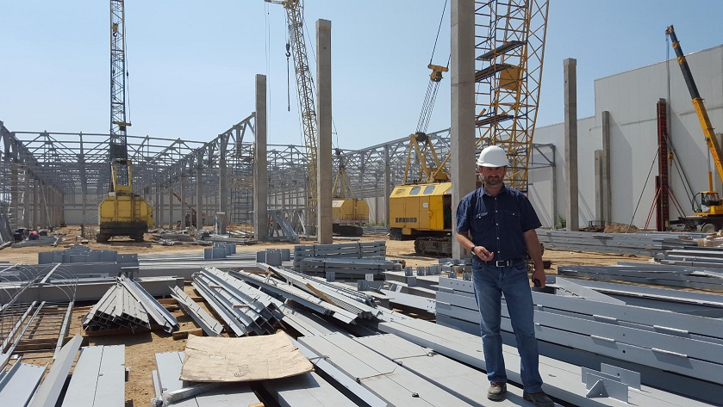
8. Розроблення виконавчої документації для здачі робіт/об’єкта
Замовнику Клієнта.
9. Надання послуг з контролю об’ємів та якості робіт, дотримання
технологій та ведення і оформлення виконавчої документації на
будівельному майданчику.
10. Вхідний контроль проектної документації, її аналіз.
11. Підготовка пакету документів для пред’явлення у ДАБІ.
12. Отримання ліцензій на будівництво об’єктів, що за класом наслідків (відповідальності) належать до об’єктів з середніми та значними наслідками.
13. Проведення навчання лінійних спеціалістів з питань:
Організації будівельного виробництва;
Наявності і відповідності будівельної документації чинному законодавству;
Дії в разі перевірок представниками ДАБІ;
Нещасний випадок на будівництві, хто винен і що робити.
14. Надання усних та письмових консультацій за розділом.

Slide 8
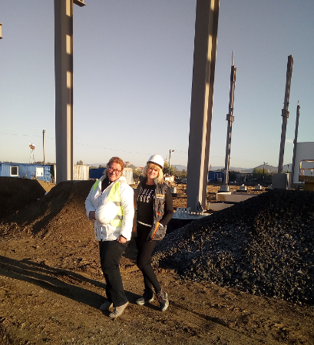
3.2. ДЕРЖПРАЦІ
1. Розроблення пакету документів підприємства Клієнта з питань охорони праці.
2. Виконання функцій служби охорони праці Клієнта (аутсорсинг).
3. Аудит системи управління охороною праці підприємства з висновком.
4. Участь у розслідуванні нещасного випадку на виробництві зі сторони Клієнта, представництво його інтересів.
5. Отримання дозволу на:
на виконання робіт підвищеної небезпеки;
на експлуатацію машин, механізмів, устаткування підвищеної небезпеки;
на застосування машин, механізмів, устаткування підвищеної небезпеки.
6. Проходження експертизи з отриманням позитивного висновку.

Slide 9
7. Отримання декларації відповідності матеріально-технічної бази вимогам законодавства з охорони праці.
8. Організація проведення медогляду працівників Клієнта.
9. Організація проведення навчання з питань охорони праці Клієнта.
10. Аудит (аналіз) матеріалів розслідування нещасного випадку з відповідним висновком.
11. Представництво інтересів Клієнта в правоохоронних органах, судах в кримінальному
провадженні за ст.271, 272 ККУ.
12. Представництво Клієнта при проведенні перевірок ДЕРЖПРАЦІ.
Оскарження рішень ДЕРЖПРАЦІ

Slide 10
3.3. ЮРИДИЧНИЙ СУПРОВІД ГОСПОДАРСЬКОЇ ДІЯЛЬНОСТІ
Розроблення проектів угод, контрактів, договорів, в т.ч. зовнішньоекономічних.
Юридична експертиза договору або іншого правового документу на відповідність законодавству.
Розроблення документів підприємства (положення, інструкції, правила та інш.).
Реєстрація, ліквідація, внесення змін до статутних документів підприємства.
Представництво інтересів Клієнта в судах, інших органах. Розроблення процесуальних документів.
Представництво інтересів Клієнта під час проведення перевірок.
Участь в проведенні переговорів з контрагентами, партнерами тощо.
Ведення кадрового діловодства (аутсорсинг).

Slide 11

3.4. ОТРИМАННЯ ДОЗВІЛЬНИХ ДОКУМЕНТІВ
Ліцензія на будівництво об’єктів, що за класом наслідків (відповідальності) належать до об’єктів з середніми та значними наслідками.
Повідомлення про початок виконання підготовчих робіт.
Повідомлення про початок виконання будівельних робіт.
Дозвіл на виконання будівельних робіт.
Будівельний паспорт.
Ліцензія на протипожежну діяльність.
Дозвіл на виконання робіт підвищеної небезпеки.
Дозвіл на експлуатацію машин, механізмів, устаткування підвищеної небезпеки.
Дозвіл на застосування машин, механізмів, устаткування підвищеної небезпеки.
Декларація відповідності матеріально-технічної бази вимогам законодавства з охорони праці.
Свідоцтво про атестацію вимірювальної лабораторії.
Супровід експертизи.

Slide 12

4. ПОСЛУГИ НАПРЯМКУ ОСВІТИ
4.1. УСНИЙ ПЕРЕКЛАД, ВКЛЮЧАЮЧИ ПОСЛІДОВНИЙ
ПЕРЕКЛАД
4.2. ПРОВЕДЕННЯ ІНДИВІДУАЛЬНОГО ТА ГРУПОВОГО
КОРПОРАТИВНОГО НАВЧАННЯ АНГЛІЙСЬКОЇ МОВИ
(Курси корпоративного навчання можуть зацікавити керівників бізнесу, які бачать потребу в поліпшенні знань ділової лексики та граматики англійської мови серед своїх співробітників. Ми надаємо навчання як загальної тематики, так і спеціалізованої, яка найбільш підходить напрямку Вашого бізнесу (навички сучасного ділового спілкування та ведення переписки). Навчання співробітників англійській мові дозволить зробити Вашу компанію ще більш конкурентоспроможною). Навчання проводиться на території замовника або в нашому офісі.

Slide 13
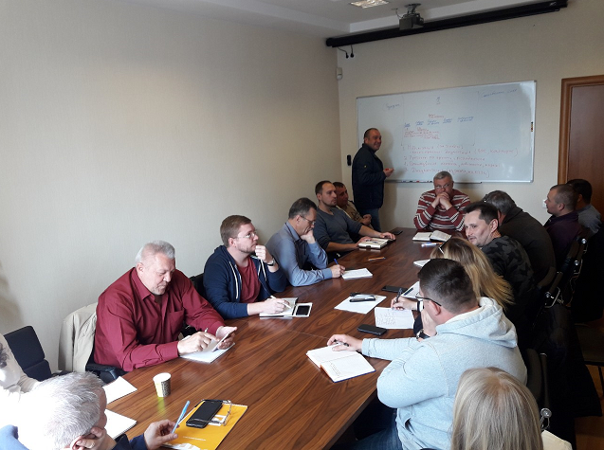
4.3. ПРОВЕДЕННЯ СЕМІНАРІВ :
4.4. ПОСЛУГИ ДЛЯ ІНОЗЕМЦІВ:
Супровід іноземних громадян, представництво при підписанні угод, за їх участі та інше;
2. Формування та здійснення індивідуальних і групових туристичних програм для іноземців з супроводженням англомовним фахівцем з метою ознайомлення з культурою та природою країни.

Slide 14
5. НАШІ РЕКВІЗИТИ
ТОВ „ЛІРА ПРАЙМ ГРУП”
03057, м. Київ, вул. Антона Цедіка, 10-А
код ЄДРПОУ 42932790
п/р UA283007110000026008052674704 в АТ КБ «ПРИВАТБАНК»
МФО 300711
ІПН 429327926596
Директор Новак Ірина Михайлівна
ВАЛЮТНІ РАХУНКИ:
(EUR) UA873007110000026002052672779 в АТ КБ «ПРИВАТБАНК»
(USD) UA043007110000026006052674234 в АТ КБ «ПРИВАТБАНК»

Slide 15
дякуємо за увагу!

